Slide 1
Исследовательский кейс 10
Можно ли предсказать следующие сутки PM2.5?
Лаговые признаки, честная проверка и границы применимости
Атырау, PCP #8 — пост № 32 · Исходный кейс № 10 | 2022–2025 · Редакция 26 сентября 2026 года
Искусственный интеллект и машинное обучение
AirData.kz, архив и DATASHEET (commit 0fe9a615); расчёты автора, 2026.
1 / 15
Notes:
Этот кейс решает самостоятельную задачу прогноза, используя тот же реальный архив, что и описательное исследование. Объектом является опубликованный суточный показатель PM2.5 конкретного поста Атырау. Требуется предсказать следующие календарные сутки только по прошлому и известному календарю. Презентация показывает точную постановку, временное разделение, сравнение с простыми правилами и дополнительную проверку устойчивости. Основной результат отрицательный для усложнения модели. Статус PARTIAL сохраняется из-за качества канала и неизвестной оперативной доступности данных; использование ИИ раскрыто в отчёте.
Источники: AirData.kz, архив и DATASHEET (commit 0fe9a615); расчёты автора, 2026.

Slide 2
Сначала фиксируем момент и цель прогноза
Известно к моменту выпуска
Оцениваем после окончания суток
Предыдущие опубликованные значения
Календарь следующего дня
Фиксированные параметры модели
Среднее PM2.5 за [t, t+1)
Минимум 18 наблюдённых часов
Никакой фактической будущей погоды
models/metadata.json; DATA_CARD.md; results/predictions.csv.
2 / 15
Notes:
Для даты t прогноз условно выпускается в полночь и относится к среднему за интервал до следующей полуночи. Последнее допустимое измерение принадлежит предыдущим суткам. Но архив не содержит времени получения и утверждения записи. Поэтому доступность вчерашнего среднего ровно в момент выпуска является непроверенным предположением ретроспективного эксперимента. Сохранённый столбец времени прогноза описывает постановку, а не журнал реально работавшего сервиса. Для эксплуатации потребуется либо подтверждённая задержка публикации, либо более ранние входные данные и новая независимая оценка.
Источники: models/metadata.json; DATA_CARD.md; results/predictions.csv.

Slide 3
Доступность лагов уменьшает выборку
1209
101
1108
пригодных суточных целей
исключено из-за лагов
строк для сравнения моделей
Одна строка — будущие сутки и исторические признаки
Пропущенные целевые величины не восстановлены
results/summary.json; dataset.csv; правило доступности в pipeline.py.
3 / 15
Notes:
Полная календарная сетка охватывает четыре года. Часть суточных целей отсутствует или не проходит правило полноты. Для одинакового сравнения моделей дополнительно нужны настоящие значения вчера и неделю назад, поскольку именно их используют два контрольных прогноза. После этого фильтра число строк уменьшается. Он обеспечивает сопоставимость ошибок, но создаёт ограничение: проверяются преимущественно периоды устойчивой работы датчика. Поэтому оценка не относится к сервису, который обязан выдавать прогноз даже после длительного сбоя или при отсутствии вчерашнего наблюдения.
Источники: results/summary.json; dataset.csv; правило доступности в pipeline.py.

Slide 4
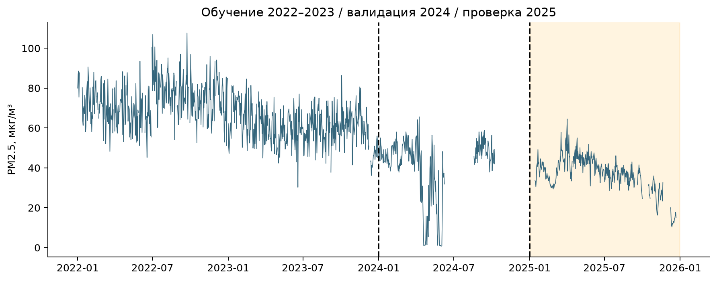
Временное разделение сохраняет направление прогноза
Обучение: 631 • валидация: 204 • проверка: 273 суток
Годы разделены до оценки моделей
results/splits.json; dataset.csv; методический пример scikit-learn [11].
4 / 15
Notes:
Обучение использует 2022 и 2023 годы, выбор параметров — 2024 год, окончательная проверка — 2025 год. Случайное перемешивание временных строк не применяется. Фактические границы пригодных дат отличаются от календарных границ из-за пропусков. После выбора параметры фиксируются, модель повторно обучается на прошлых частях и оценивается на будущем периоде. Истинное вчерашнее значение на очередной проверочной дате допустимо для последовательного однодневного прогноза. Это не многодневная рекурсивная симуляция без поступления новых наблюдений и не дообучение на проверочных метках.
Источники: results/splits.json; dataset.csv; методический пример scikit-learn [11].

Slide 5
В признаки не попадают будущие измерения
История канала
Календарь
Лаги 1, 2, 3, 7, 14 суток
Средние за 3, 7, 14 суток
Разброс за 7 суток
Синус и косинус дня года
Синус и косинус дня недели
Никаких измерений дня цели
pipeline.py; data_dictionary.csv; результаты независимого аудита признаков.
5 / 15
Notes:
Лаги относятся к фиксированным календарным расстояниям, а не к предыдущей сохранившейся строке. Поэтому перед их построением восстановлена сетка дат с пропусками. Скользящие средние и стандартное отклонение рассчитаны после сдвига на один день, что исключает попадание самой цели в окно. Для остальных пропусков признаков используется медиана обучающей части. Проверка независимо воспроизводит эти столбцы из суточного ряда и сопоставляет значения. Такая защита относится к нашему коду; ретроспективные фильтры поставщика остаются отдельным неразрешённым ограничением.
Источники: pipeline.py; data_dictionary.csv; результаты независимого аудита признаков.

Slide 6
Простые правила — обязательная точка сравнения
Метод | Правило или параметры
Вчерашнее значение | Прогноз = PM2.5(t−1)
Неделю назад | Прогноз = PM2.5(t−7)
Ridge | α выбран по валидации
Случайный лес | 200 деревьев; глубина ≤8
Модели действительно обучены; контрольные правила заданы явно
models/baseline.json; models/metadata.json; results/validation_metrics.csv.
6 / 15
Notes:
Первый контрольный прогноз повторяет вчерашнее значение, второй — показатель той же даты предыдущей недели. Они позволяют понять, добавляет ли обучение что-либо к временной инерции. Ridge проверяет регуляризованную линейную зависимость от набора признаков. Случайный лес проверяет нелинейные взаимодействия. Сетка параметров мала и выбирается только на валидационной части. Число деревьев, глубина и начальное случайное состояние фиксированы в метаданных. Более сложная архитектура не вводилась после просмотра ошибок, поскольку это потребовало бы нового независимого проверочного периода.
Источники: models/baseline.json; models/metadata.json; results/validation_metrics.csv.

Slide 7
Валидация выбирает вчерашнее значение
6,273
t − 1
MAE на валидации, мкг/м³
выбранное контрольное правило
Основной критерий — MAE
Выбор зафиксирован до итоговой проверки
results/validation_metrics.csv; models/metadata.json.
7 / 15
Notes:
На валидационном периоде минимальную среднюю абсолютную ошибку получает сохранение последнего наблюдения. Поэтому именно это правило считается основным выбранным прогнозом. Линейная модель и лес при этом не исчезают из отчёта: они обучены, сохранены и проверены как заранее предусмотренные альтернативы. Повторное обучение использует прошлые обучающую и валидационную части, но не итоговые цели. Показанный выбор нельзя изменить по привлекательному отдельному графику 2025 года. Так итоговая проверка сохраняет смысл оценки зафиксированного решения, а не дополнительного этапа настройки.
Источники: results/validation_metrics.csv; models/metadata.json.

Slide 8
На основном посту обучение не уменьшило MAE
273 одинаковых целей 2025 года
Правило «вчера»: MAE 3,686 мкг/м³
results/metrics.csv и predictions.csv; единицы — мкг/м³.
8 / 15
Notes:
Все ошибки получены из одних и тех же отложенных дат и сохранённых предсказаний. Усложнение модели не уменьшило среднюю абсолютную ошибку относительно вчерашнего значения. Лес оказался хуже линейной модели по этому критерию. Это наблюдаемый результат конкретной постановки и канала, а не универсальное утверждение о бесполезности машинного обучения для воздуха. Проверка не менялась после получения результата. RMSE и коэффициент детерминации доступны в отчёте; главный критерий остался MAE, выбранный до итогового сравнения.
Источники: results/metrics.csv и predictions.csv; единицы — мкг/м³.

Slide 9
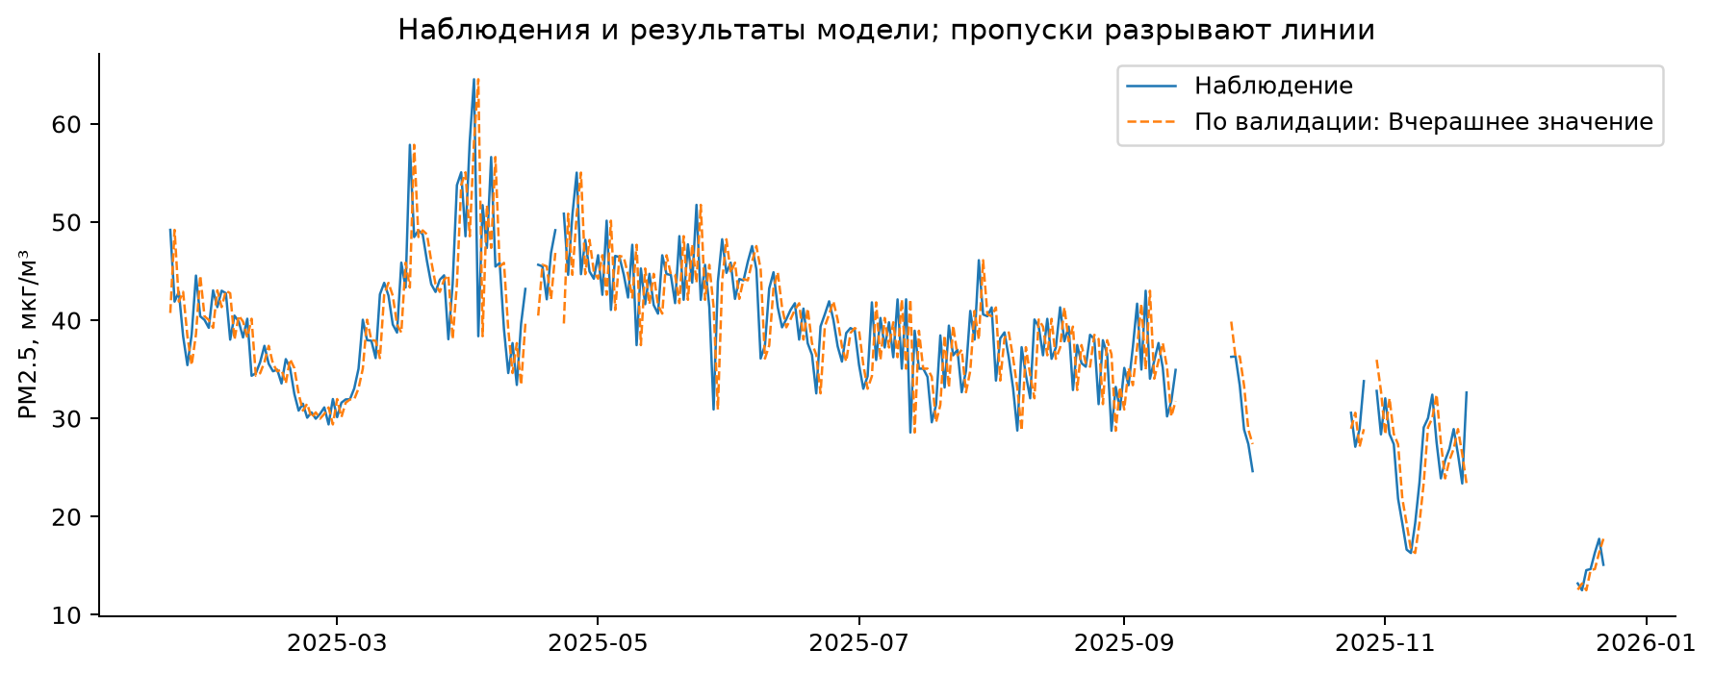
Прогноз следует за последним наблюдением
Разрывы линии означают отсутствие пригодных данных
Низкая средняя ошибка не гарантирует предупреждение о скачке
results/predictions.csv; выбранная модель — persistence.
9 / 15
Notes:
График сопоставляет выбранное правило и фактический показатель. Предсказание по определению повторяет вчерашнюю величину и потому запаздывает относительно резкого изменения. В спокойные периоды такое правило может выглядеть очень точным. Однако средняя близость линий не устанавливает способность предупреждать редкие высокие эпизоды. Пропуски календаря разрывают линии и не скрыты интерполяцией. По сравнению с объяснительной моделью первого кейса ошибка меньше, поскольку здесь доступен недавний уровень самого канала. Это разные исследовательские задачи, поэтому прямой рейтинг двух кейсов по MAE некорректен.
Источники: results/predictions.csv; выбранная модель — persistence.

Slide 10
Прогноз высоких эпизодов пока не оценён
80,590
0
порог P90 прошлого периода, мкг/м³
отложенных суток выше порога
Порог взят из прошлого периода и не снижен после проверки
Нет оснований заявлять качество предупреждений
results/peak_metrics.csv; проверка фактических целей 2025 года.
10 / 15
Notes:
Высокие значения заранее определены через девяностый процентиль целевой величины обучающей и валидационной частей. В итоговой выборке ни одна дата этот порог не превышает. Следовательно, для такой группы невозможно оценить ошибку прогноза, и отсутствие строки пиков в таблице нельзя интерпретировать как хороший результат. Порог не меняли ради появления удобных примеров. Он статистический, а не медицинский или нормативный. Для системы предупреждений нужны новый период с достаточным числом событий, заранее заданное правило опасности и отдельные метрики обнаружения.
Источники: results/peak_metrics.csv; проверка фактических целей 2025 года.

Slide 11
Другой пост: фиксированная методика без настройки
Модель | MAE | RMSE | R²
Вчерашнее значение | 2,928 | 5,430 | 0,490
Неделю назад | 4,609 | 8,231 | −0,171
Ridge | 3,071 | 4,977 | 0,572
Случайный лес | 2,912 | 4,915 | 0,583
PCP #10, пост № 235 — дополнительный исследовательский анализ
353 отложенных суток; гиперпараметры взяты с поста № 32
results/sensitivity235/metadata.json, metrics.csv; аудит общих часов.
11 / 15
Notes:
Дополнительный пост выбран после обнаружения проблемы фракций основного ряда. Поэтому этот эксперимент явно обозначен как последующий исследовательский, а не независимое подтверждение первоначальной гипотезы. Признаки, годы разделения и уже выбранные гиперпараметры перенесены без нового поиска. Модели заново обучены на прошлом этой станции. На одинаковых часах фракции согласованы лучше, но это не заменяет поверку. Число дат и распределение целевой величины отличаются от основного поста, поэтому абсолютные ошибки двух станций нельзя сравнивать как чистый рейтинг качества моделей.
Источники: results/sensitivity235/metadata.json, metrics.csv; аудит общих часов.

Slide 12
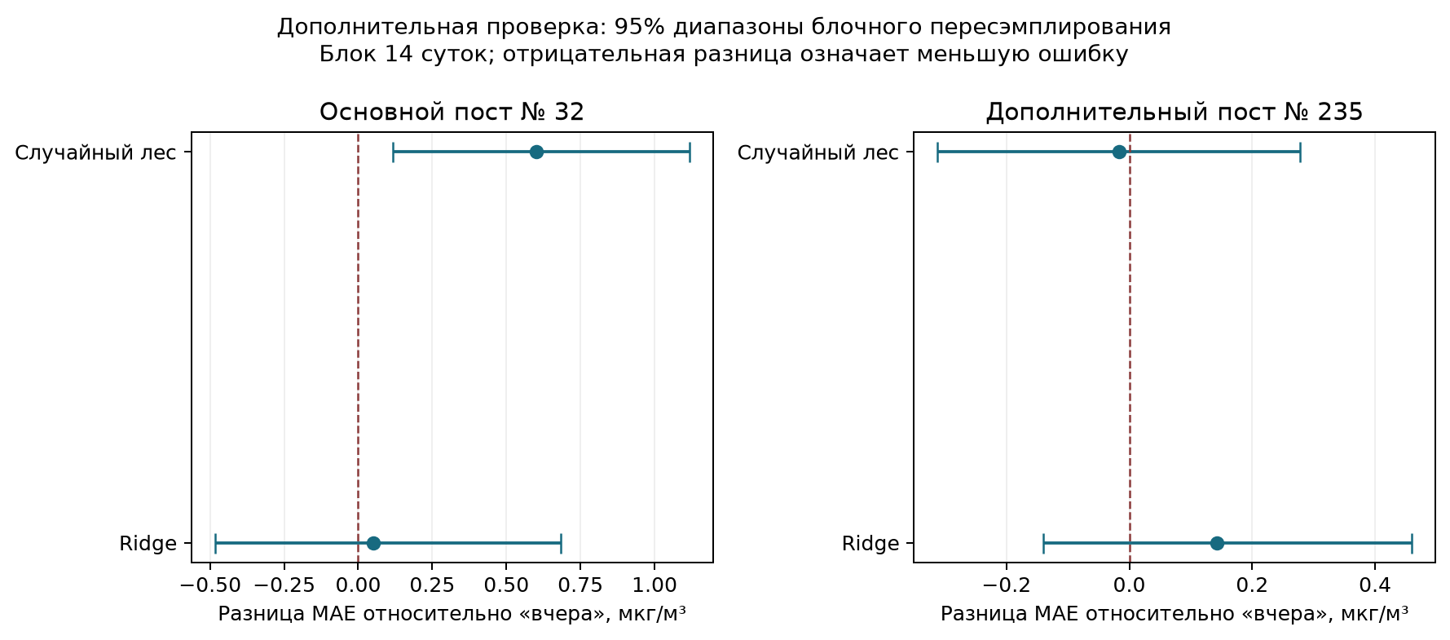
Малый выигрыш леса на посту № 235 неустойчив
Разница MAE лес − «вчера»: −0,017 мкг/м³
95%-й диапазон пересэмплирования:
[−0,312; 0,278]
Künsch (1989), DOI 10.1214/aos/1176347265; results/paired_error_block_sensitivity.csv.
12 / 15
Notes:
После фиксации основных результатов выполнена парная проверка ошибок с календарными блоками. Показан вариант длиной четырнадцать суток, остальные длины также сохранены. Блоки сохраняют соседство наблюдений, а пропуски остаются пропусками. Диапазон разницы ошибок леса и простого правила на дополнительном посту пересекает ноль. Поэтому малое уменьшение наблюдаемой MAE нельзя уверенно считать устойчивым преимуществом. Это приближённая исследовательская проверка при непроверенных предположениях стационарности и механизма пропусков. Она не является интервалом отдельного будущего прогноза, подтверждающим тестом или основанием заново выбрать модель.
Источники: Künsch (1989), DOI 10.1214/aos/1176347265; results/paired_error_block_sensitivity.csv.

Slide 13
Три барьера перед реальным применением
Измерение
Доступность и оценка
Маркировка и поверка канала
Сопоставление с независимым прибором
Журнал фактической публикации
Версии до ретроспективной очистки
Новый заранее сохранённый период
AirData.kz DATASHEET; DATA_CARD.md; результаты проверки парных часов.
13 / 15
Notes:
Собственные признаки не используют будущую целевую величину, но это только один слой корректности. Первый внешний барьер — непроверенные измерительные каналы и частое расхождение фракций на основном посту. Второй — очистка поставщика, которая могла использовать последующие соседние значения; исходный доступный в прошлом поток не восстановлен. Третий — отсутствие времени публикации, из-за чего нельзя гарантировать готовность вчерашнего среднего. Эти ограничения сохраняются даже при небольшой ошибке модели. Они препятствуют использованию результатов как проверенного оперативного предупреждения для населения.
Источники: AirData.kz DATASHEET; DATA_CARD.md; результаты проверки парных часов.

Slide 14
Простой ориентир остаётся честным результатом
В основной проверке выигрыша от обучения нет
На посту № 235 небольшой выигрыш леса неустойчив
Следующий шаг — проверить данные и новый будущий период
Report.md; results/metrics.csv; результаты дополнительного анализа 26.09.2026.
14 / 15
Notes:
Основная гипотеза о добавленной пользе обученной модели не получила поддержки в выбранной схеме проверки. Прозрачное правило вчерашнего значения сохраняет роль контрольного метода. Дополнительный пост показывает, что локальная альтернатива существует, но его небольшой результат леса нельзя объявлять доказанным улучшением. Практическое продолжение начинается с поверки, времени доступности и накопления новых наблюдений, а не с перебора всё большего числа алгоритмов на том же проверочном году. Обучение, веса, предсказания, метрики и исполненный блокнот готовы для проверки; экологическая и эксплуатационная валидация остаются незавершёнными.
Источники: Report.md; results/metrics.csv; результаты дополнительного анализа 26.09.2026.

Slide 15
Источники, код и раскрытие помощи ИИ
Источники
Методы и данные
AirData.kz — наблюдения и ретроспективный контроль
scikit-learn — пример временных лаговых признаков
Künsch (1989) — блочное пересэмплирование
ВОЗ (2021) — ориентиры воздействия
Точные данные, версии и параметры — в пакете
References.md; sources.csv; PREREGISTRATION.md и metadata.json.
15 / 15
Notes:
Архив: https://github.com/qazybekb/AirDatakz-OpenData . Методический пример: https://scikit-learn.org/stable/auto_examples/applications/plot_time_series_lagged_features.html . Первоисточник блочного подхода: https://doi.org/10.1214/aos/1176347265 . Рекомендации ВОЗ: https://www.who.int/publications/i/item/9789240034228 . Полные библиографические записи и лицензии находятся в References.md и sources.csv. Презентация генерируется из фактических результатов, а не из вручную введённых оценок. ИИ использован при исследовании, программировании и редактуре и раскрыт в отчёте. Студент должен проверить ссылки, понимать временное разделение и самостоятельно объяснять ограничения выводов. Повтор вычислений не заменяет метрологическую проверку измерений.
Источники: References.md; sources.csv; PREREGISTRATION.md и metadata.json.

